Slide 1
POC SAT
Accès pour une société
Courriel à ssvadmin@swissshooting.ch
J'ai besoin du numéro de la société et de l'adresse courriel de votre Login

Slide 2
Thèmes
1. |  | Utilisateur, droits
 | 1.1 | SCT / SF
 | 1.2 | Sociétés
2. |  | Liste d'envoi
3. |  | Sociétés
4. |  | Personnes
 | 4.1 | Données de la personne
 | 4.2 | Affiliation

Slide 3
Thèmes
 | 4.3 | Activités
 | 4.4 | Formations
 | 4.5 | Abonnements, newsletter
 | 4.6 | Distinctions, cartes de licence, divers
5. |  | Évaluations
 | 5.1 | Sociétés
 | 5.2 | Membres
6. |  | Divers

Slide 4
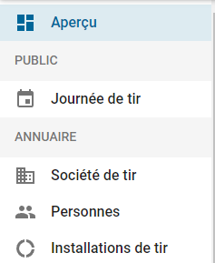
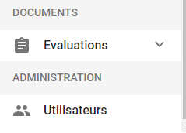
Navigation

Slide 5
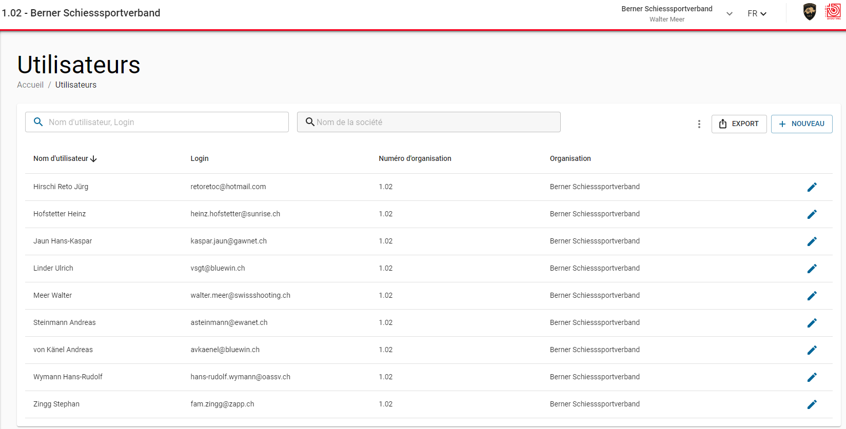

1. |  | Utilisateurs, droits
 | 1.1 | SCT / SF

Slide 6
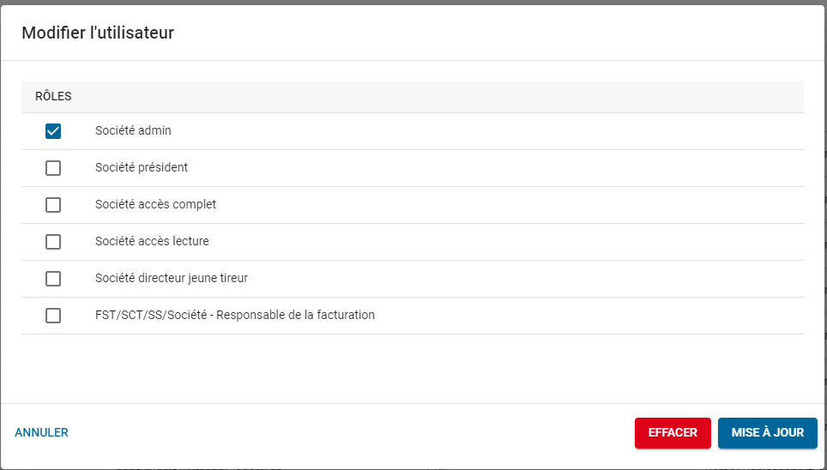
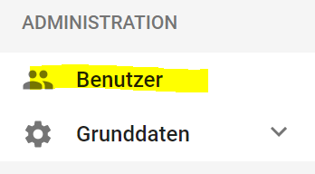
1. |  | Utilisateurs, droits
 | 1.1 | SCT / SF
Attribution des rôles par l’administrateur de la FST
Notes:
JSC muss als Admin + JSC vergeben werden
Berechtigungen innerhalb KSV = SSV
POC – SAD = E-Mail an SSVadmin@swissshooting.ch
wenn Zugriff auf Verein gewünscht wird

Slide 7
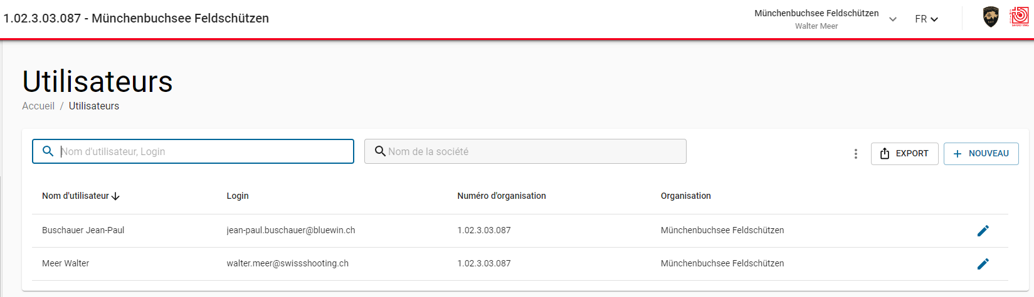
1. |  | Utilisateurs, droits
 | 1.2 | Sociétés
Société

Slide 8
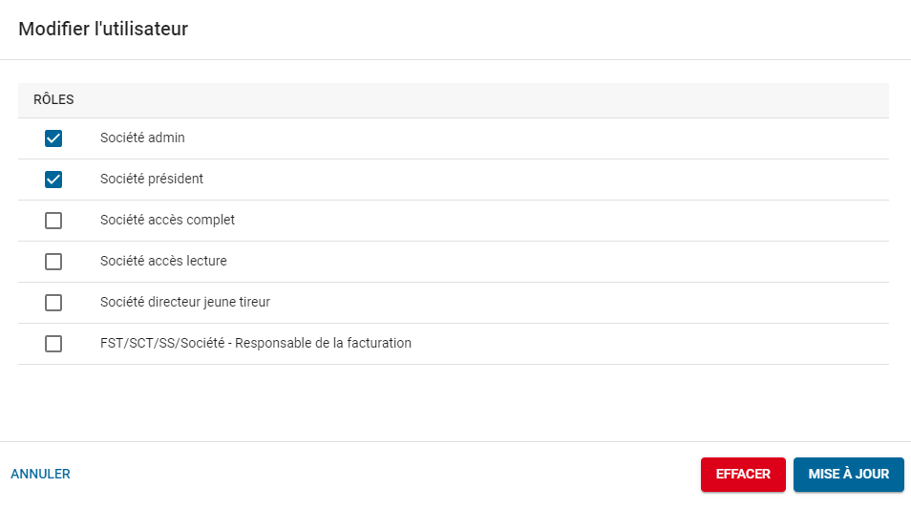
1. |  | Utilisateurs, droits
 | 1.2 | Sociétés
Attribution des rôles par l’administrateur

Slide 9
1. |  | Utilisateurs, droits
 | 1.2 | Sociétés
Guide du login

Slide 10


2. |  | Liste d’envoi Seeding-Liste
Important
Chaque utilisateur doit être enregistré dans la liste
d’envoi par la SCT/SF.
Tous les membres de la société qui souhaitent avoir accès au système doivent s'enregistrer. L'administrateur de la société les annonce à la SCT / SF (une liste Excel est mise à disposition). Supprimée à partir du GoLive!

Slide 11
2. |  | Liste d’envoi Seeding-Liste
La liste d’envoi doit être envoyée
au moins 1 fois par semaine à
ssvadmin@swissshooting

Slide 12
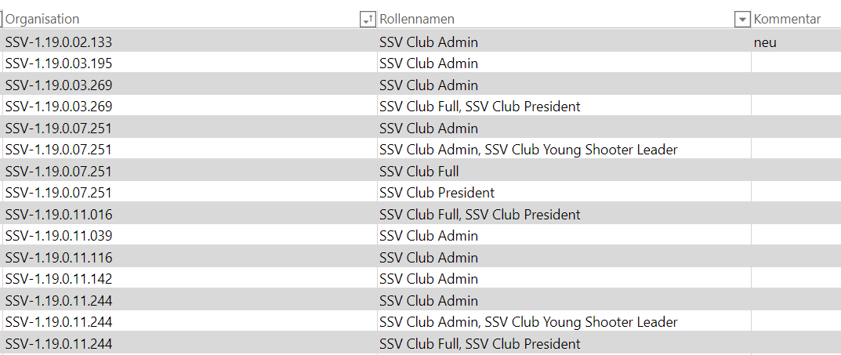
2. |  | Liste d’envoi Seeding-Liste

Slide 13
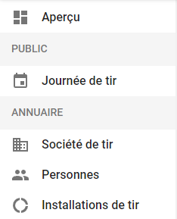
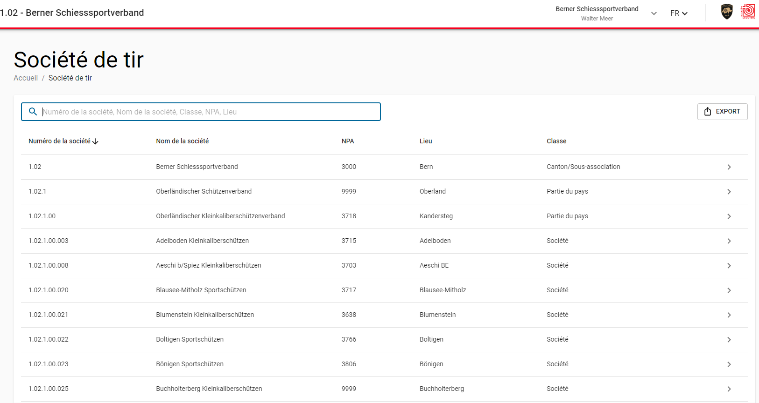
3. |  | Sociétés

Slide 14
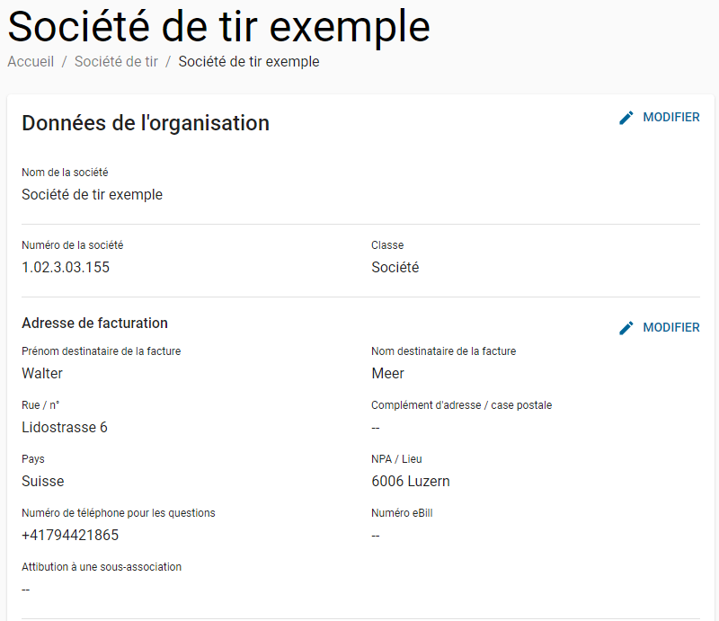
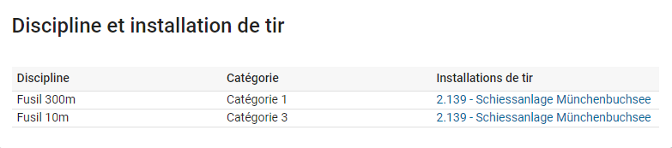
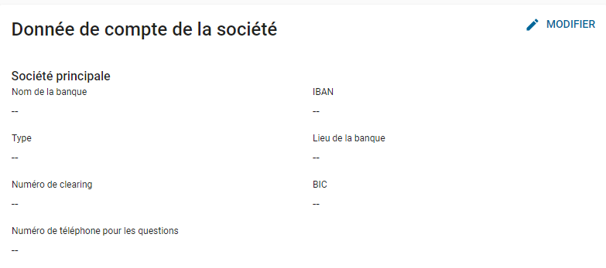
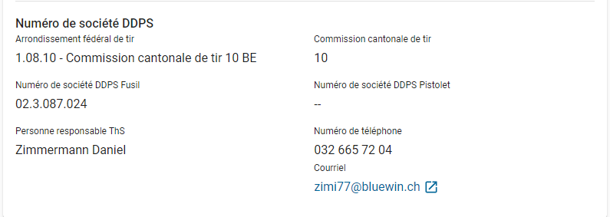
3. |  | Sociétés
Est géré par
l’Of féd de tir

Slide 15
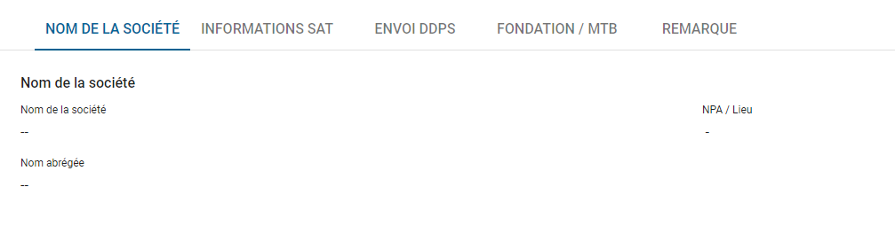
3. |  | Sociétés

Slide 16

3. |  | Sociétés
Attribution à une sous-fédération, celle-ci ne peut être saisie qu'après le GoLive
1.02.5 Seeländischer Schiesssportverband

Slide 17
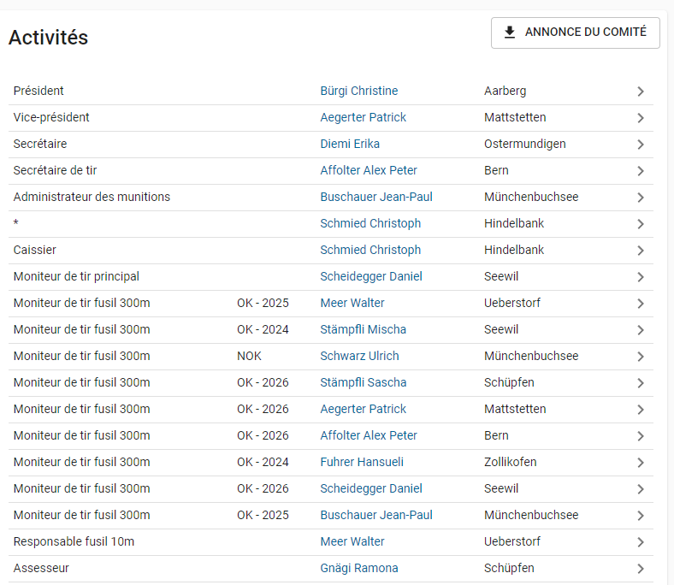
3. |  | Sociétés
Les activités sont gérées sous la personne

Slide 18
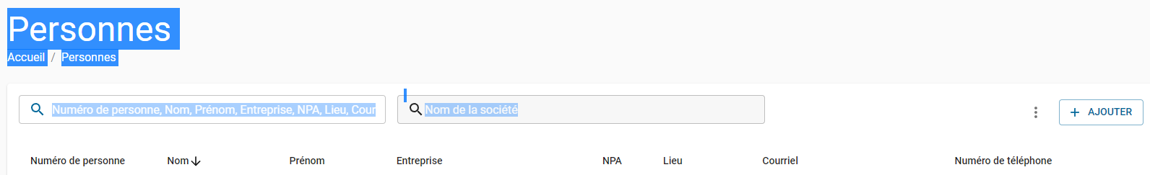
4. |  | Personnes
 | 4.1 | Données de la personne
Nouveau numéro de personne
Numéro de licence et d'adresse uniquement
pour la FST

Slide 19
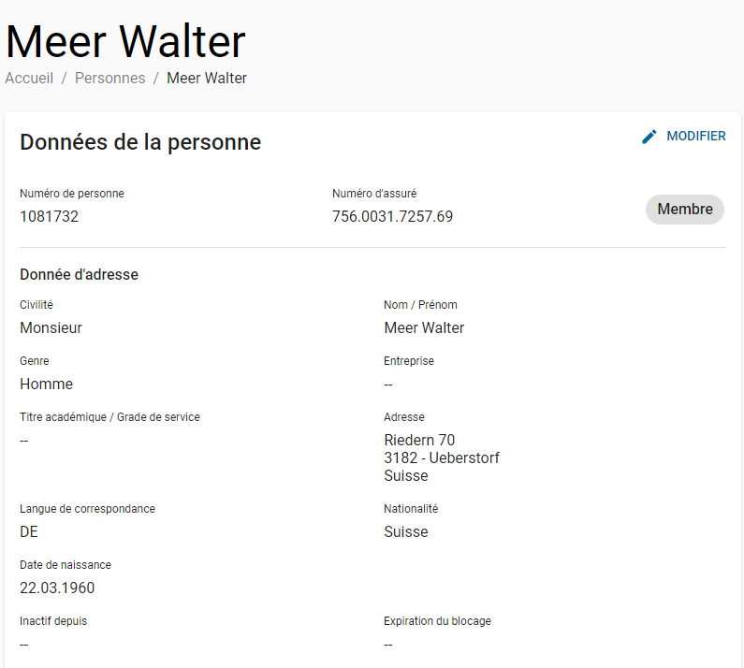
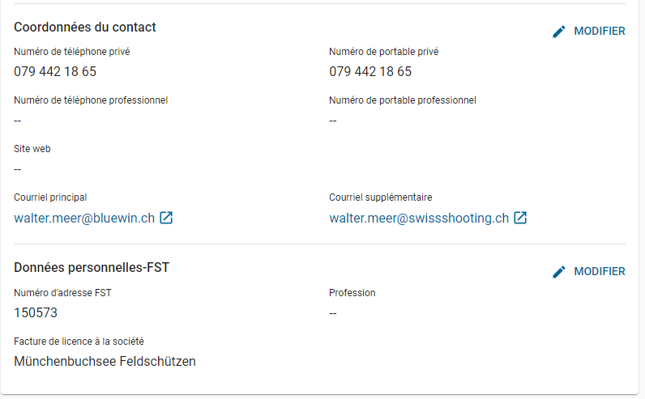
4. |  | Personnes
 | 4.1 | Données de la personne
Numéro de la personne
N° d’adresse
et de licence

Slide 20
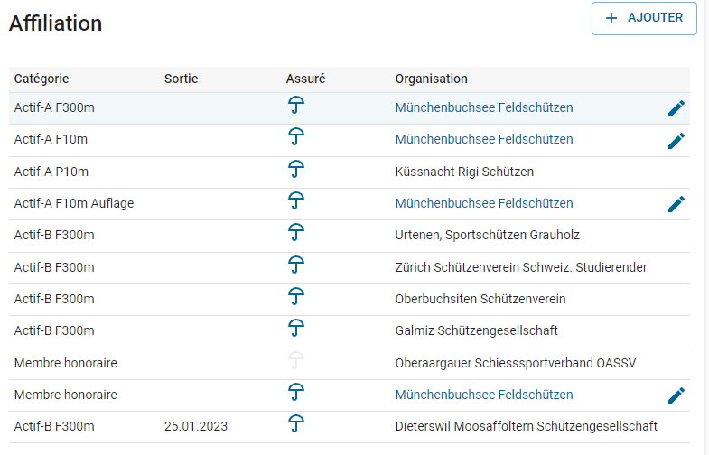
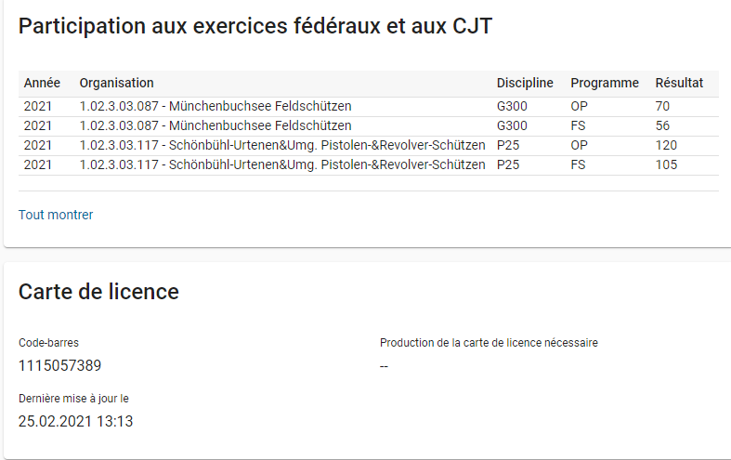
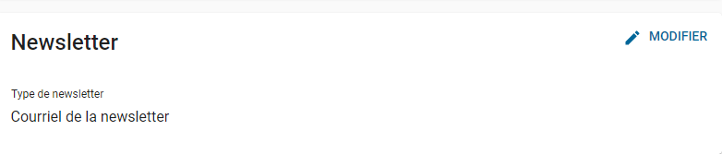
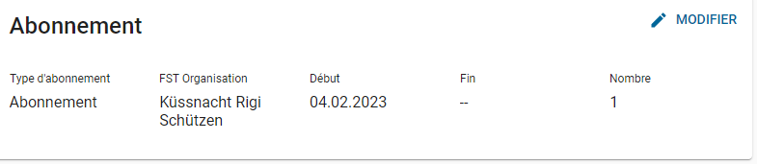
4. |  | Personnes
 | 4.1 | Données de la personne

Slide 21
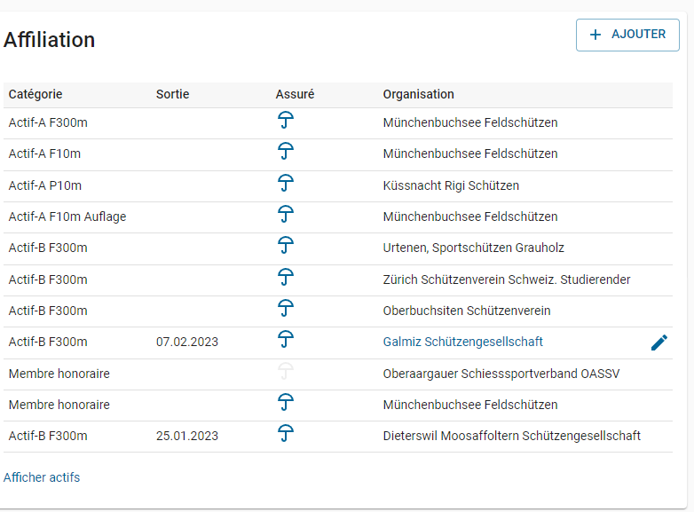
4. |  | Personnes
 | 4.2 | Affiliation
La date de sortie doit être saisie

Slide 22
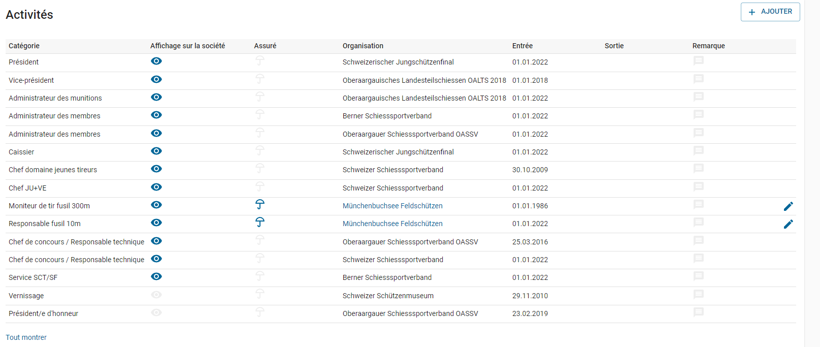
4. |  | Personnes
 | 4.3 | Activités

Slide 23
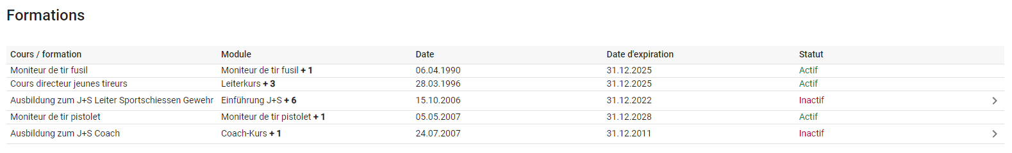
4. |  | Personnes
 | 4.4 | Formations
Les données de formation sont gérées par l'organisme autorisé

Slide 24
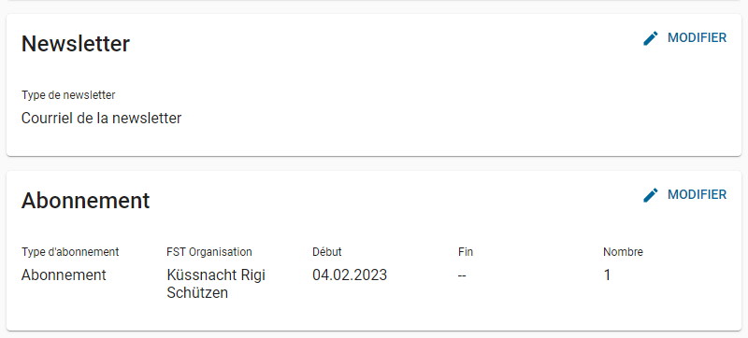
4. |  | Personnes
 | 4.5 | Abonnements, newsletter

Slide 25
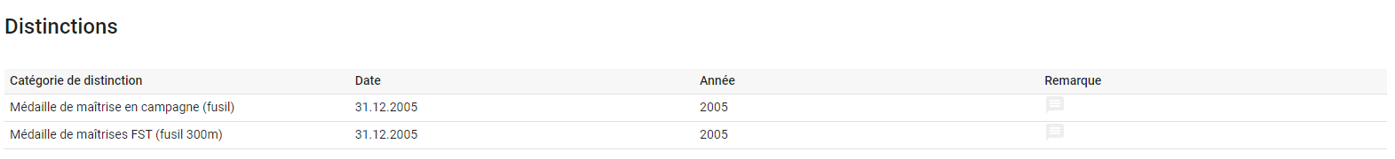
4. |  | Personnes
 | 4.6 | Distinctions, cartes de licence, divers
Les distinctions sont gérées par l'organisme habilité

Slide 26
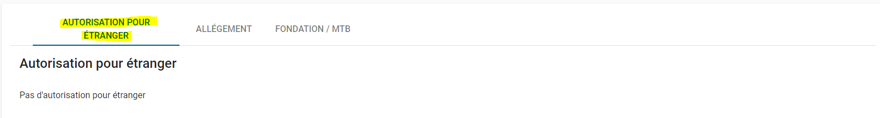
4. |  | Personnes
 | 4.6 | Distinctions, cartes de licence, divers

Slide 27
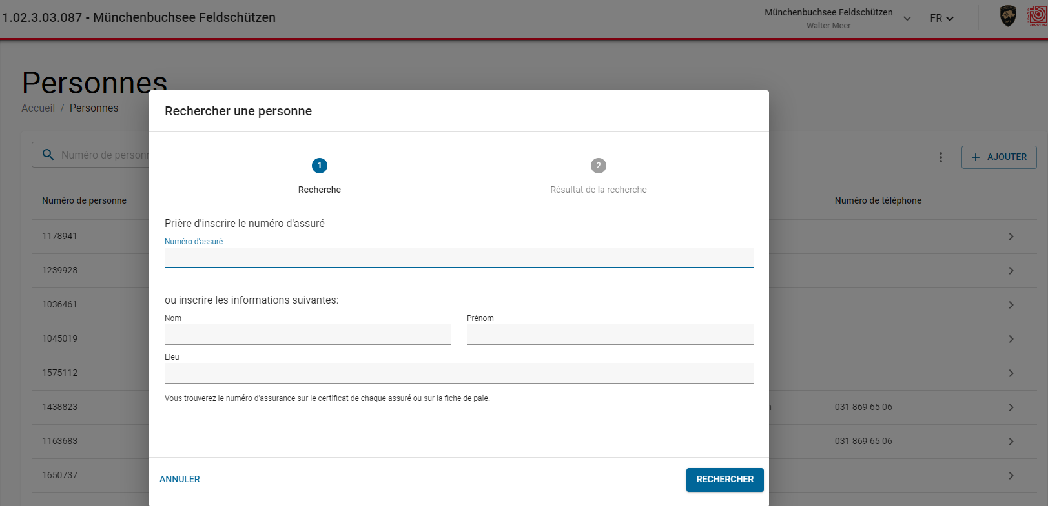
4. |  | Personnes

Slide 28
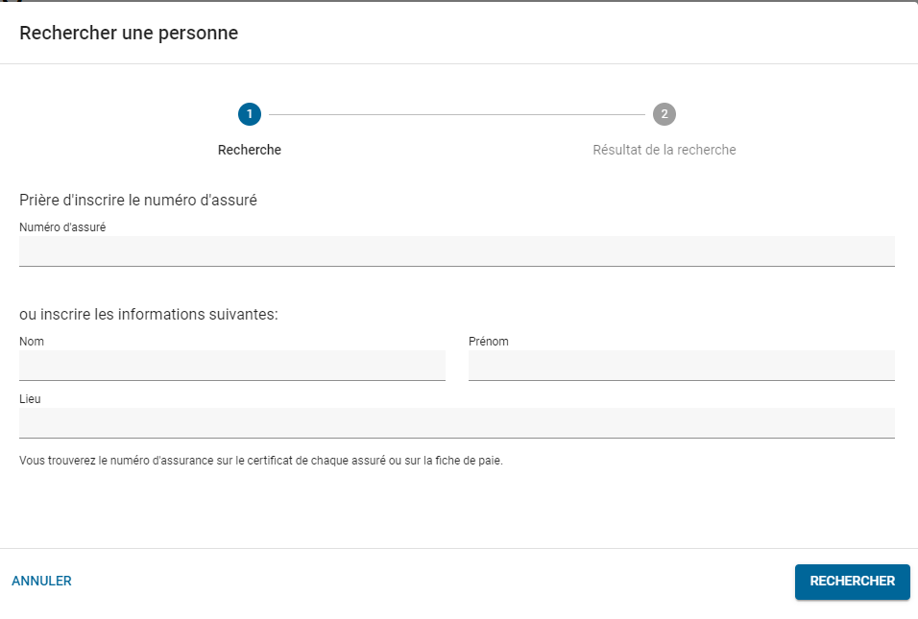
4. |  | Personnes

Slide 29
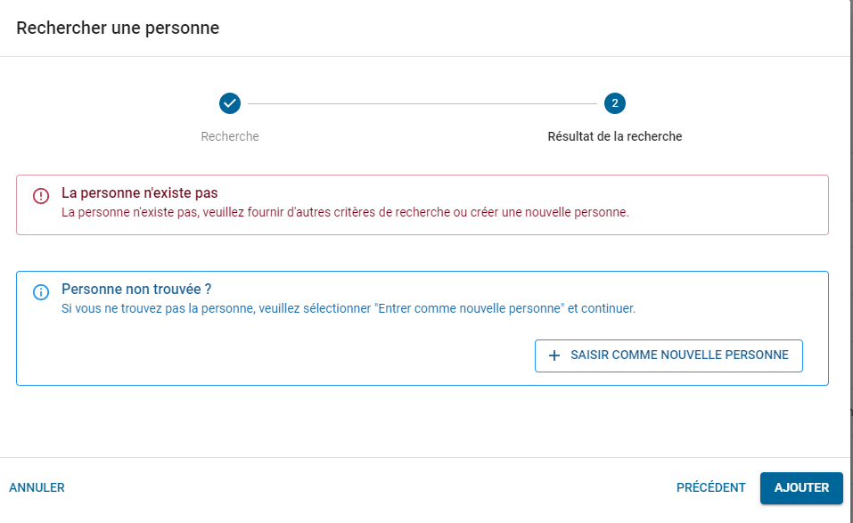
4. |  | Personnes

Slide 30
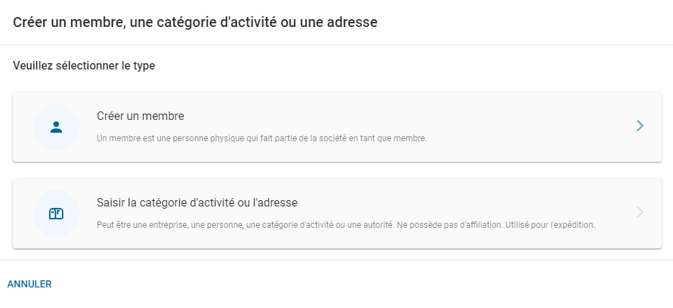
4. |  | Personnes

Slide 31
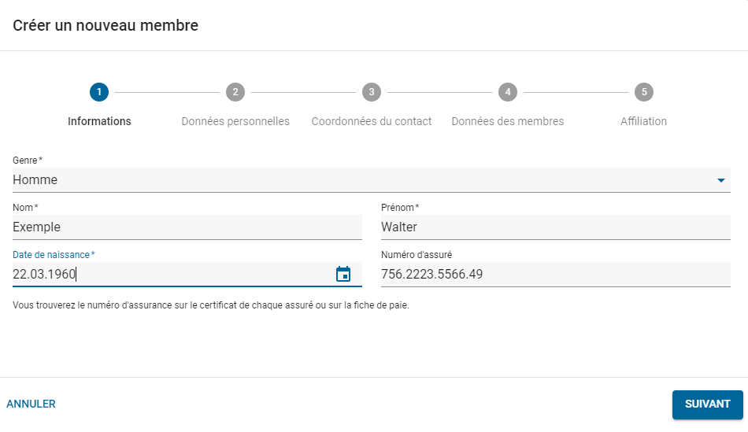
4. |  | Personnes

Slide 32
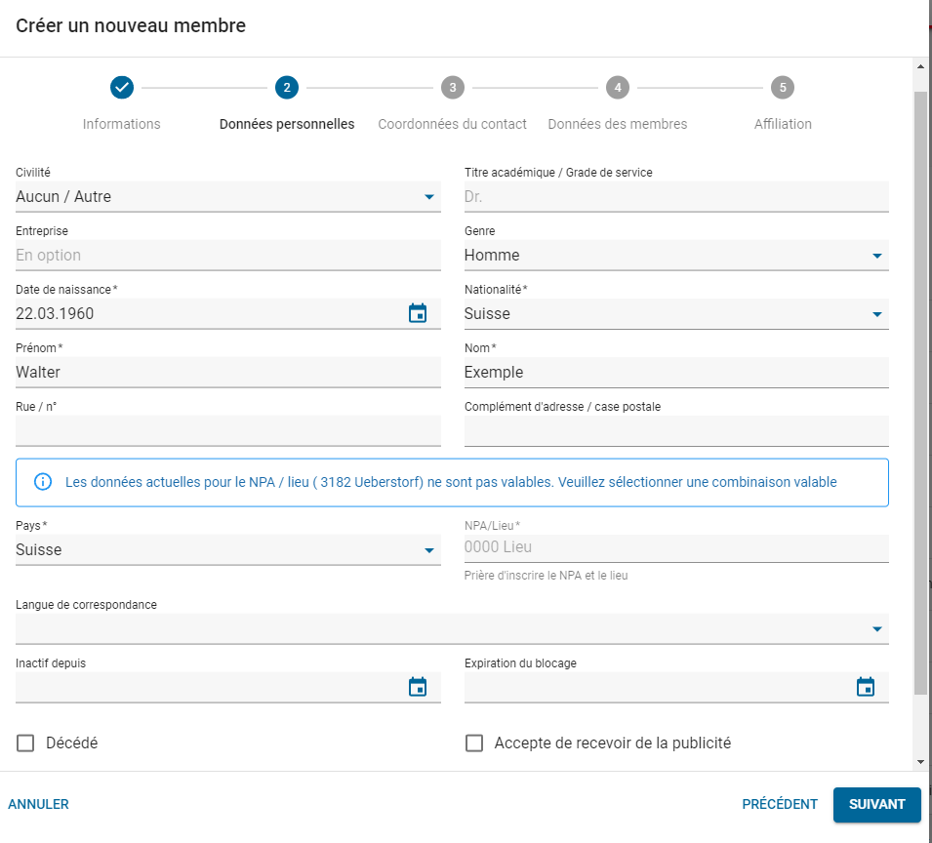
4. |  | Personnes

Slide 33
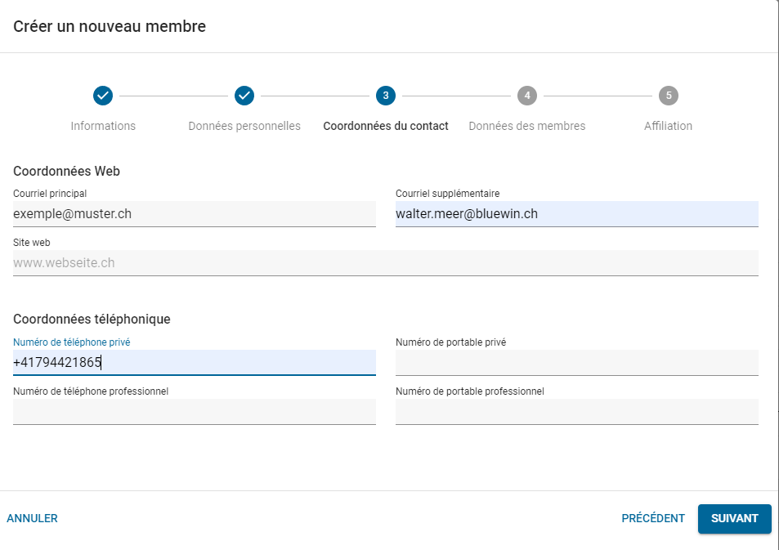
4. |  | Personnes

Slide 34
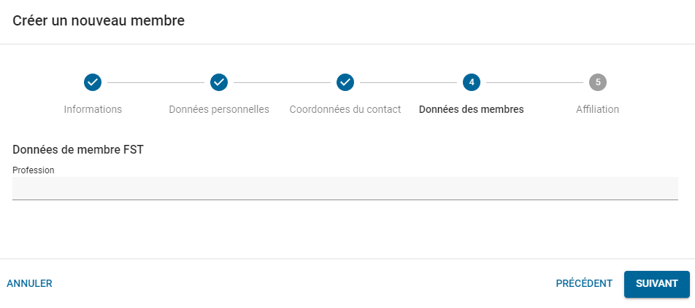
4. |  | Personnes

Slide 35
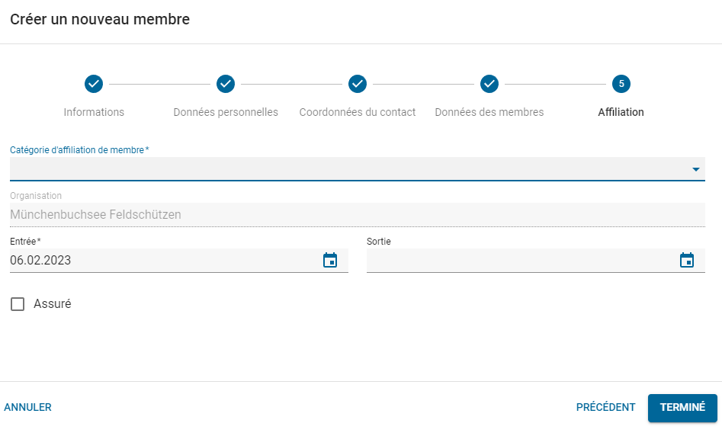
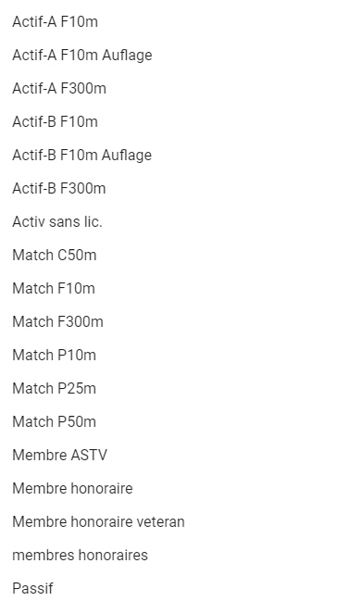
4. |  | Personnes

Slide 36
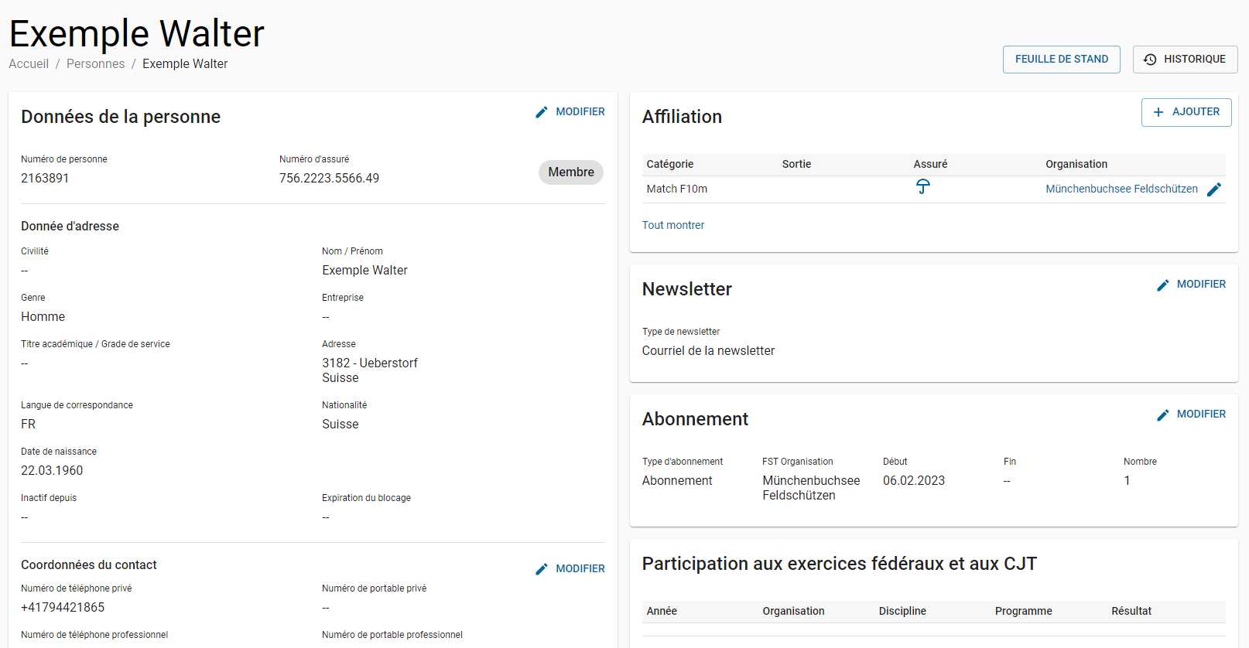
4. |  | Personnes

Slide 37
4. |  | Personnes
 |  | Commandes
Dans le contexte d'une association, saisissez
5 Personnes sans licences
5 Personnes avec licences A
5 Personnes avec licences B
2 Abonnements et newsletters
1 Envoi postal de la newsletter
Saisissez une nouvelle activité pour les personnes existantes (3)
20’

Slide 38
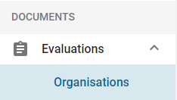
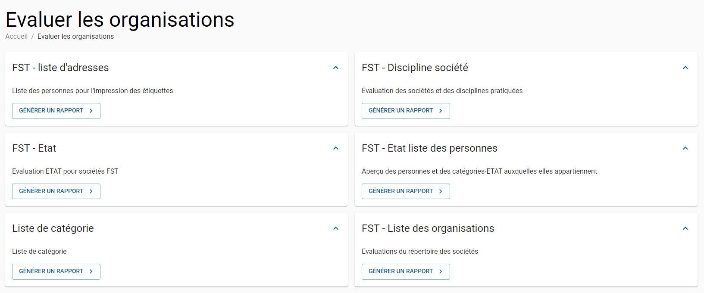
5. |  | Évaluations
 | 5.1 | Sociétés
Comme SCT / SF

Slide 39
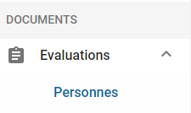
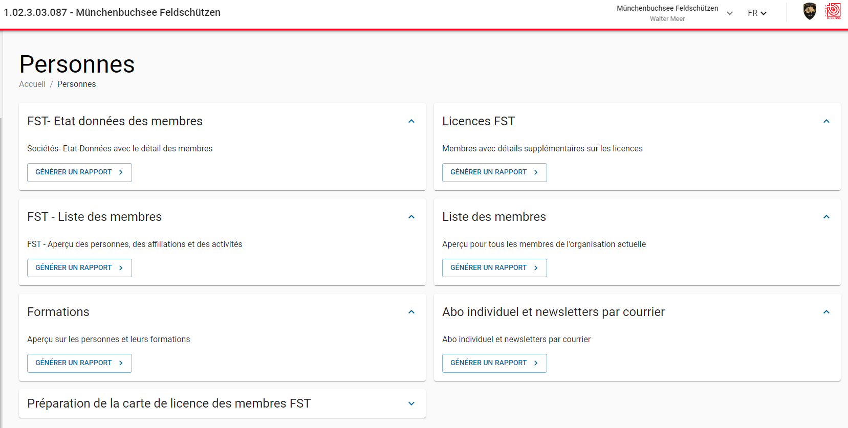
5. |  | Évaluations
 | 5.1 | Personnes
Niveau société

Slide 40
5. |  | Évaluations
Dans le contexte de l'association, créez
Liste des membres
Liste des licences
Dans le contexte SCT, créez
Liste des sociétés
Liste d’ ETAT

Slide 41
6. |  | Divers
Formation des sociétés
Réservez suffisamment tôt les locaux correspondants,
en accord avec vos SCT/SF.
• Utiliser si possible 2 formateurs ou plus;
• inviter si possible 20 participants par introduction;
• la durée optimale de la formation ne devrait pas
dépasser 3 heures;
• le réseau WLAN existant doit disposer d'une capacité
suffisante pour garantir l'accès de tous les participants
à tout moment;
• une possibilité de projection (beamer ou autre)
doit être disponible;
• proposer suffisamment de prises de courant,
de rallonges ou de multiprises;
• prévoir éventuellement des repas ou des possibilités
de se restaurer..
Concertation avec l’Of féd de tir de l’arrondissement
2 – 3 Heures
Les participants doivent disposer de leur login et de leurs droits d’accès.
(Sans login = Formation impossible)

Slide 42
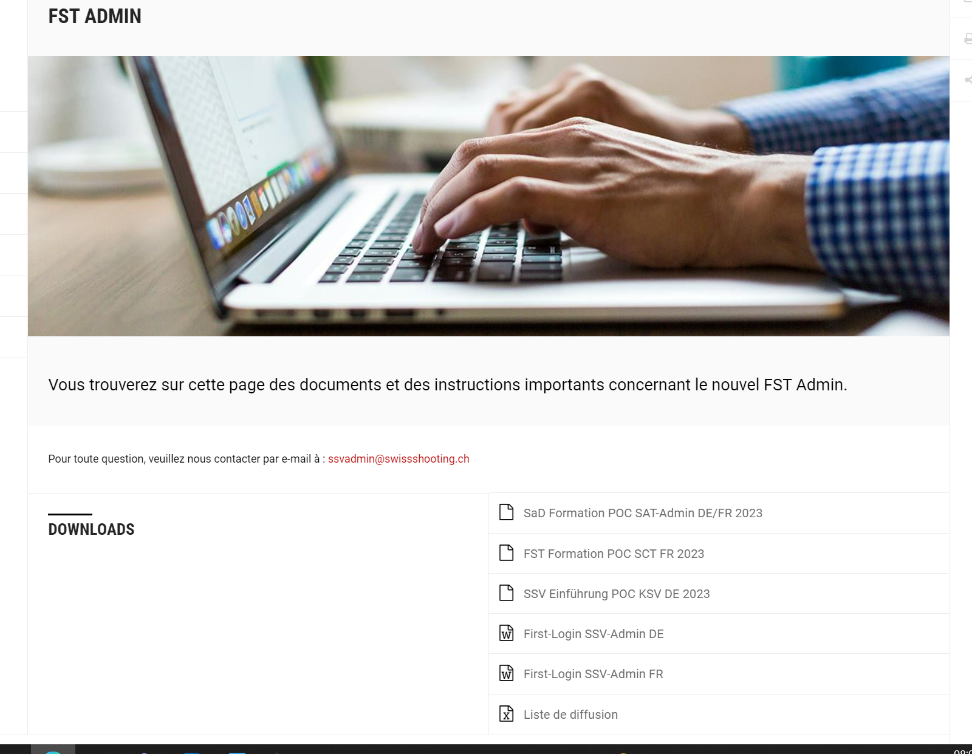
6. |  | Divers
www.swissshooting.ch/ssvadmin

Slide 43

6. |  | Divers

